Slide 1
Управление семейным бюджетом
Notes:
Слайд редактируется экспертом:
Название организации, город и дата проведения

Slide 2
ФИО
Ведущий:
Должность
Notes:
Приветствие участников семинара
Представление эксперта
Регламент семинара

Slide 3
Где мы переплачиваем и теряем деньги при повседневных расходах?
На 30%
в магазине на покупках без списка
В 3 и более раз за еду вне дома
В 2,5 раза
при покупке подарков накануне праздника
В 100 раз за бутилированную воду

Slide 4
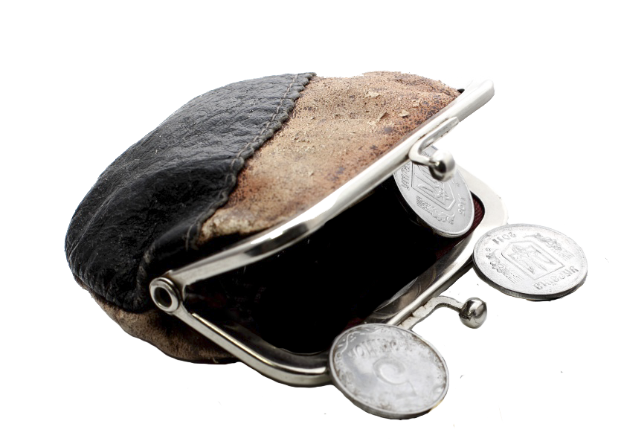
Семья Антоновых
3650 р.
переплатили за «рекламу» молока,
а это только одна позиция в списке
регулярных покупок.
12 000 р.
утекших в трубу при чистке зубов.
2 000 р.
за «бубнящий» телевизор.
12 000 р.
недополученных кэшбэков и начисленных процентов
на остатки на зарплатных картах.
5 000 р.
упущенных возможностей оптимизации кредита.
2880 р.
потеряли на покупке одноразовых пластиковых пакетов.

Slide 5
10% за 10 минут
10 минут в день
на ведение бюджета
=
10% в месяц / год сберегли (не сделали ненужные покупки)
Сами себе заплатили 13-ю зарплату ☺

Slide 6
Как системно управлять расходами за 10 минут в день:
1.
Учет = факты, цифры (можно сократить расходы на 5—15%).
Оптимизация (максимальные статьи в структуре расходов).
Бюджет = план 1 месяц / 1 год (критичные статьи бюджета).
2.
3.

Slide 7
БЛОКНОТ И РУЧКА
Учет расходов и доходов
ПРИЛОЖЕНИЕ ДЛЯ ТЕЛЕФОНА
Выбрать УДОБНЫЙ для себя способ учета.
Вести учет доходов и расходов ПОСТОЯННО.
Регулярно АНАЛИЗИРОВАТЬ отчеты.
Искать пути ОПТИМИЗАЦИИ расходов.
ОТЧЕТ О РАСХОДАХ
И ДОХОДАХ ПО КАРТЕ ЧЕРЕЗ ИНТЕРНЕТ-БАНК
СПЕЦИАЛЬНЫЕ
ПРОГРАММЫ ДЛЯ
ВЕДЕНИЯ БЮДЖЕТА

Slide 8
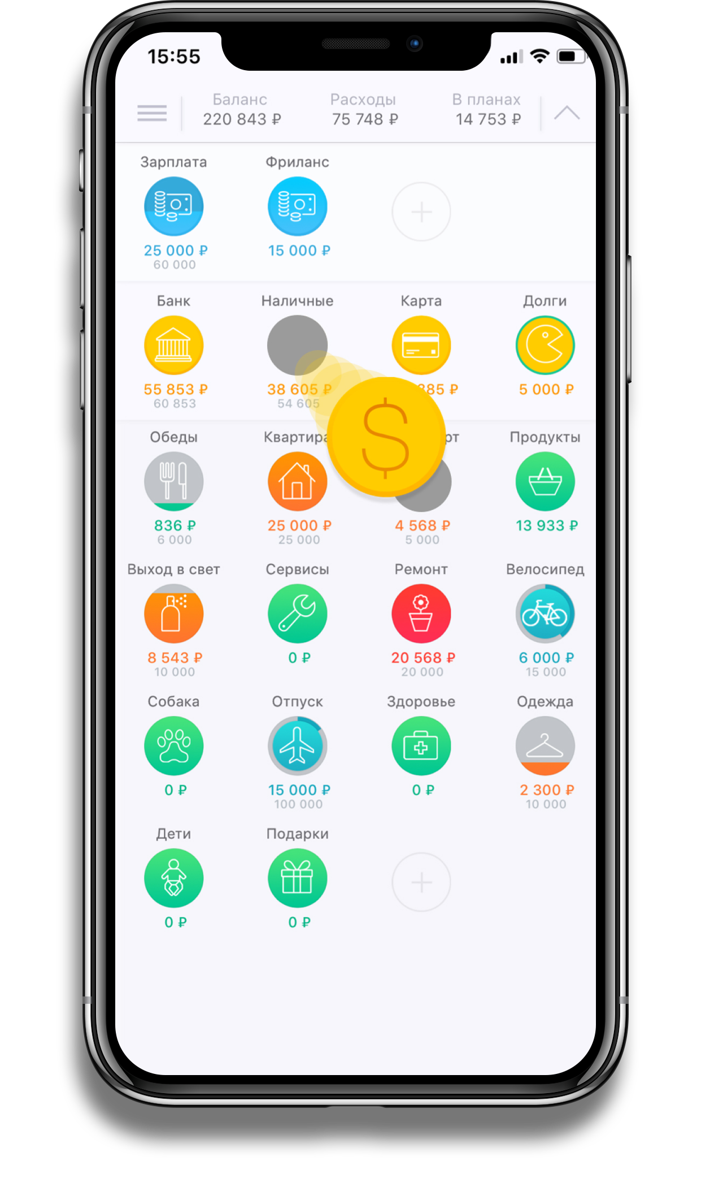
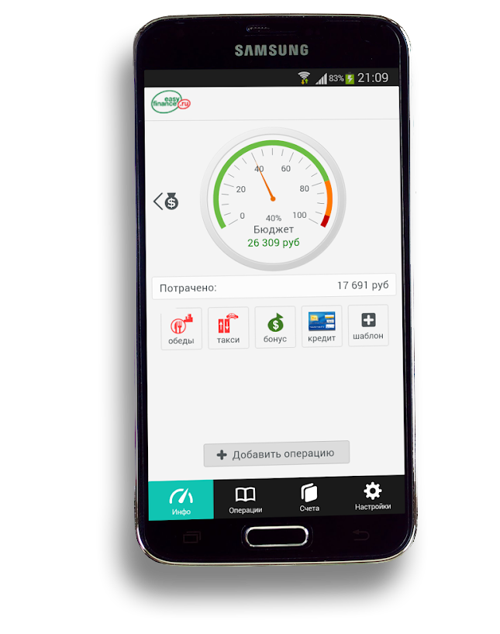
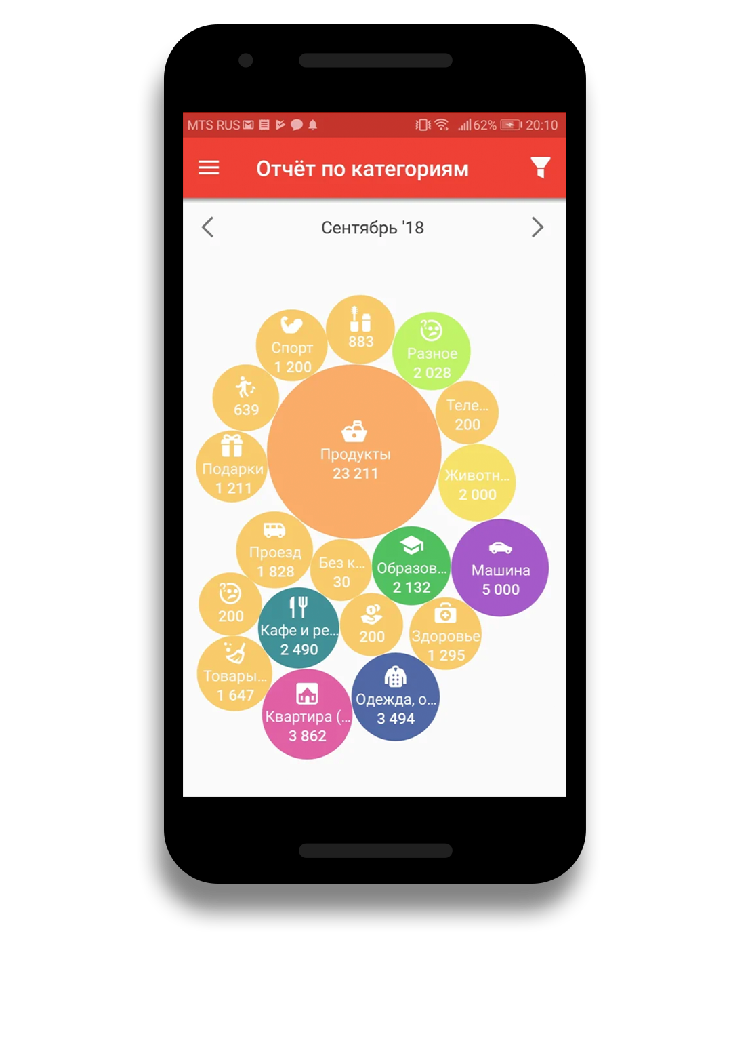
Программы для учета
Easy Finance
Dzen Money
CoinKeeper
Family
1C-Деньги
Домашняя
бухгалтерия

Slide 9
ЕЖЕМЕСЯЧНЫЕ ДОХОДЫ
ЗАРАБОТНАЯ ПЛАТА
ДОХОД ПО ВКЛАДУ (ПРОЦЕНТЫ ПО ДЕПОЗИТУ, КОТОРЫЕ СНИМАЮТСЯ ЕЖЕМЕСЯЧНО)
ДОХОД ОТ СДАЧИ КВАРТИРЫ В АРЕНДУ
ИТОГО ЗА МЕСЯЦ:
ЕЖЕМЕСЯЧНЫЕ РАСХОДЫ
ПРОДУКТЫ
КОММУНАЛЬНЫЕ УСЛУГИ
КОММУНИКАЦИИ (ТЕЛЕФОННАЯ СВЯЗЬ, ИНТЕРНЕТ)
АВТОМОБИЛЬ
ОБЩЕСТВЕННЫЙ ТРАНСПОРТ
ТАКСИ
Оптимизация расходов
1. Ведите учет 2–3 месяца, разбейте на удобные категории.
2 . Оптимизируйте статьи, которые составляют больше 5% от общей суммы расходов.
3. Статьи, которые проще оптимизировать:
Коммуналка – тяжело,
Питание – средне,
Развлечения – проще.
4. Выберите для начала 1–3 статьи для оптимизации.
5. Пересмотрите график расходов.
ЕЖЕГОДНЫЕ ДОХОДЫ
ЕЖЕГОДНАЯ ПРЕМИЯ
ИТОГО РАЗОВЫХ ЕЖЕГОДНЫХ:
ИТОГО ЗА ГОД:
ОДЕЖДА, ОБУВЬ
ТЕХНИКА (ТЕЛЕФОН, КОМПЬЮТЕР, ИНОЕ)
МЕБЕЛЬ
ПРОЦЕНТЫ ПО КРЕДИТАМ
ОБРАЗОВАНИЕ
РАСХОДЫ НА ДЕТЕЙ
ПОМОЩЬ РОДИТЕЛЯМ
ЗДОРОВЬЕ И КРАСОТА
ОТДЫХ И РАЗВЛЕЧЕНИЯ
ХОЗЯЙСТВЕННЫЕ РАСХОДЫ
ИТОГО ЗА МЕСЯЦ:
ЕЖЕГОДНЫЕ РАСХОДЫ
ОТПУСК
СТРАХОВАНИЕ
КАРТА В СПОРТКЛУБ
ИТОГО РАЗОВЫХ ЕЖЕГОДНЫХ:
ИТОГО ЗА ГОД:

Slide 10
Планирование = бюджет семьи
Бюджет – это прогноз будущих доходов и затрат
на основе информации предыдущих периодов:
«ПЛАН»
«ФАКТ»
«РАЗНИЦА»
Категория расходов |  | План | 1 | 2 | … | 30 | 31 | Факт
Питание вне дома |  | 5 000 р. | 200 р. | 212 р. |  | 510 р. | 60 р. | 5 328 р.
Транспорт |  | 1 500 р. | 0 р. | 1 500 р. |  | 0 р. | 100 р. | 1 800 р.
Оплата телефона |  | 300 р. | 300 р. | 0 р. |  | 0 р. | 100 р. | 400 р.
Хозяйственные расходы |  | 1 000 р. | 0 р. | 0 р. |  | 0 р. | 0 р. | 0 р.
ИТОГО: | 45 000 р. |  | 500 р. | 1 712 р. |  | 510 р. | 260 р. | 47 528 р.

Slide 11
Из-за чего возникают «дыры» в бюджете
1
Непредвиденные жизненные ситуации (потеряли телефон, сломалась машина и т. д.)
«Незапланированные» расходы, которые можно было запланировать (ежегодная страховка, налоги, обслуживание авто и т. д.)
«Внезапные» покупки (крупные подарки, отпуск, одежда/обувь себе или детям)
2
3
Notes:
Исследование по рефинансированию https://nafi.ru/analytics/tret-rossiyan-ne-vidyat-polzy-ot-refinansirovaniya-kreditov/
Хорошо знакомы с услугой только 16%

Slide 12
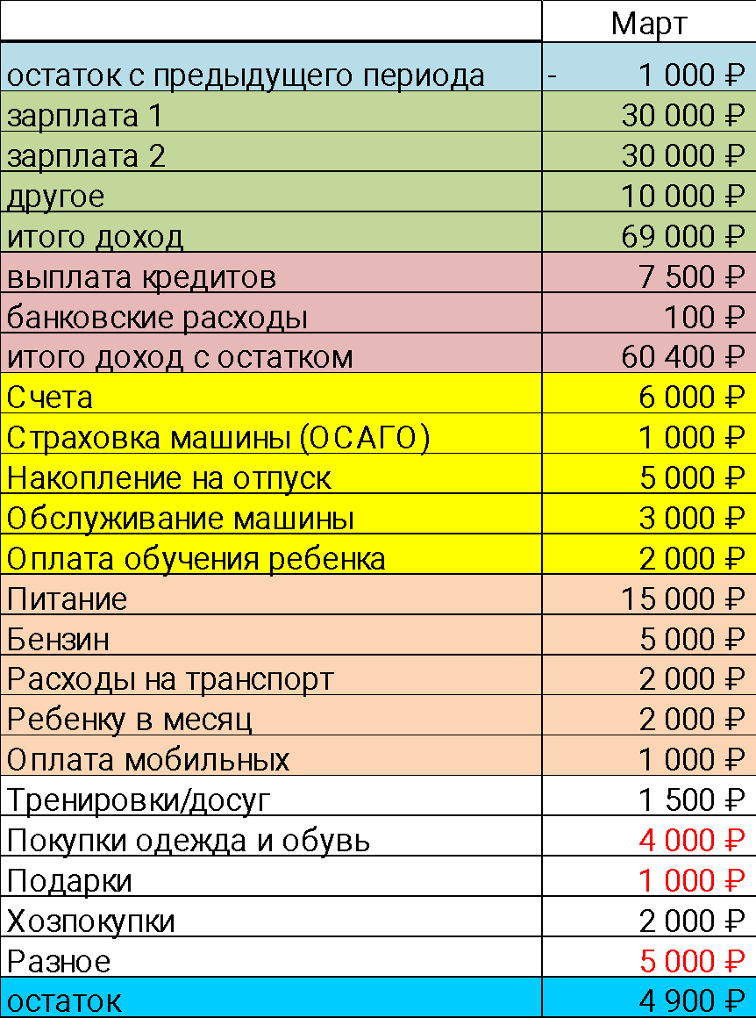
Как планировать бюджет
1
Доход в следующем месяце (с учетом остатка с прошлого)
Выплаты по кредитам и другим обязательствам
На ежегодные расходы и финансовые цели (страховка, сбережения, отпуск, подготовка к школе и т. д.)
2
3
Обязательные расходы (коммуналка, питание)
4
Остальные расходы
5

Slide 13
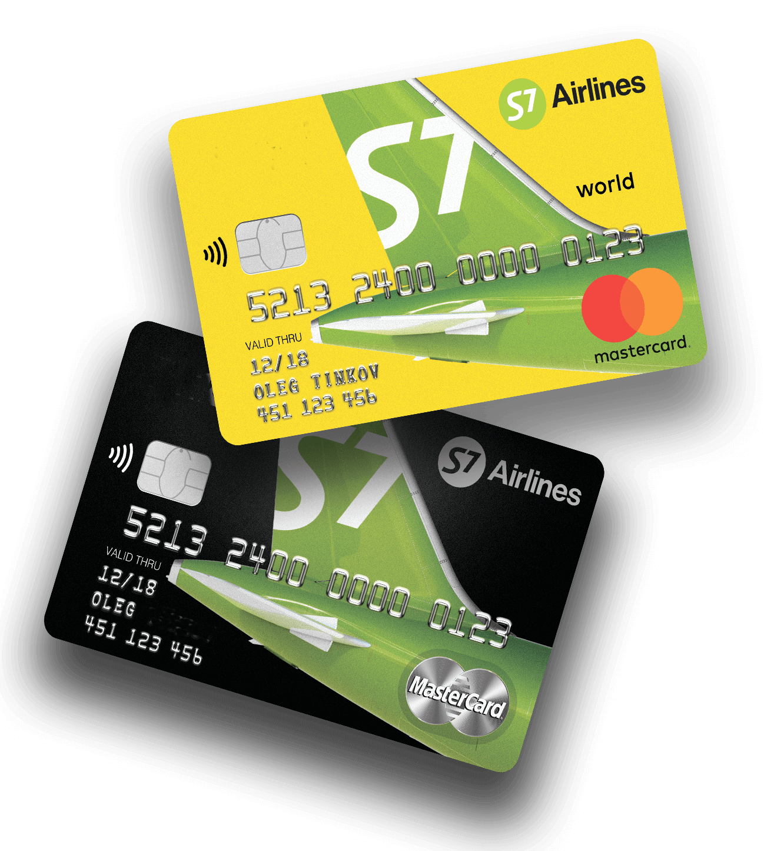
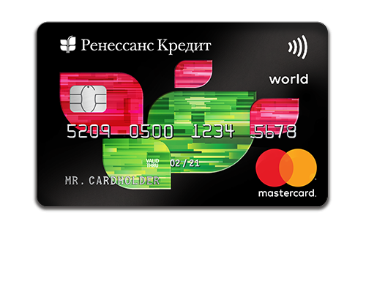
Дополнительный доход от повседневных расчетов
Карты с начислением процента на остаток. + 2–7% НА ОСТАТОК ДЕНЕГ НА СЧЕТЕ
Карты с начислением миль авиакомпаний или компенсацией перелетов, бронирования отелей и т. д.
+ 3–11% ОТ СУММ ПОКУПОК
Карты с частичным возвратом денег за покупку тех или иных услуг.
+ 1– 5% ОТ СУММЫ ПОКУПКИ
Помните про расходы, связанные с использованием банковской карты (ежегодное обслуживание, различные комиссии)

Slide 14
Налоговые вычеты — cash back от государства
Ежегодно за оплату обучения себя и родных (детский сад, общеобразовательная частная или государственная школа, курсы английского языка, музыкальная или художественная школы, спортивные секции, вуз, в том числе и зарубежный, и даже курсы в автошколе).
15 600 р.
19500 р *
Ежегодно за лечение себя и родных, оплату медицинских услуг (в том числе стоматолога
и косметолога), медикаментов и добровольного медицинского страхования.
Ежегодно за добровольное пенсионное обеспечение.
* Начиная с расходов с 01.01.2024 года, максимальный совокупный размер понесенных расходов в налоговом периоде (за минусом расходов на обучение детей налогоплательщика и расходов на дорогостоящее лечение) составляет 150 000 руб.
52 000 р. – вычет по ИИС и счетам ПДС (при годовом доходе до 5 млн рублей).
260 – 390 000 р.
60 000 р. – вычет по по ИИС и счетам ПДС (при годовом доходе свыше 5 млн рублей).
На покупку/строительство первого жилья, в том числе c использованием кредита.

Slide 15
Как увеличить доходы на 10%?
Продать ненужные вещи на Авито, Юле
Найти подработку в Интернете
Заработать на хобби
Вклады и инвестиции
Поговорить с руководителем об увеличении зарплаты
Программы государственной поддержки
Взять подработку на основной работе
Еще?
Notes:
Только 15% россиян оформляли налоговый вычет
Подробнее на РБК: https://www.rbc.ru/money/20/07/2016/578e52bc9a7947529bd003ed
Статистика по данным ФНС по налоговым вычетам:
В 2017 году, по данным ФНС, в среднем гражданин России получил 368 109,1 руб. (рост на 9% к 2016 году), в 2016-м – 337 582,2 руб. (рост на 8,2% к 2015 году).
https://www.kommersant.ru/doc/3812953
В 2018 году 12,8 миллиона граждан - пенсионеры, инвалиды и некоторые другие - впервые получили вычет по земельному налогу на 6 соток

Slide 16
Как накопить на цель, двигаясь небольшими шагами?
5–20% от ЛЮБОГО дохода (расхода) на ОТДЕЛЬНЫЙ (целевой) счет
Год | Доходы семьи | Откладывать каждый месяц | Будет через год
2024 | 80 000 | 5% | 48 000
2025 | 86 000 | 10% | 103 200
2026 | 93000 | 15% | 167 400
2027 | 100000 | 20% | 240 000
2028 | 107000 | 20% | 256 800
Итого за 5 лет |  |  | 815 400

Slide 17
Автоматизируем движение к цели:
Хорошо бы съездить
в отпуск следующим летом
УЧЕТ В ИНТЕРНЕТ-БАНКЕ
7 % годовых на остаток по счету:
+ 3 500 руб. в год
Кэшбэк 3% на расходы:
+ 14 400 руб. в год
Доходы + % на остаток
Расходы + cash bаck
ПРИ ДОХОДЕ СЕМЬИ 80 000 РУБ.
Сравните:
10% от дохода:
60 000 руб. в год
На депозит под 12 % годовых:
+ 3900 руб.
Я хочу в июле 2020 года поехать
с семьей в (Крым / Анапу / Болгарию), это будет стоить примерно 60 000 рублей
Итого в год:
+ 60 000 руб. сбережения
+ 21 900 руб. доп. доход
5–20% от доходов
1–5% от расходов
Накопительный счет
Депозит
2–7% годовых

Slide 18
Сценарий №1
Сценарий №2
В 2001 году безработные супруги из Уфы стали победителями в лотерее «Бинго-шоу» и выиграли 29 млн рублей. Однако счастья выигрыш не принес. Супруги за 5 лет потратили весь приз.
Победитель лотереи «6 из 45» – житель Ленинградской области, который выиграл 100 млн рублей, через 2 года остался с долгом в 4,5 млн рублей государству.
При доходе семьи 80 000 в месяц:
960 000 в год,
4 8000 000 за 5 лет.
сбережения 10 % от доходов под текущие 12 % годовых.
Сколько денег остается в наших руках? Зависит только от того, как мы ими управляем.
Notes:
Считаем будущую стоимость финансовой цели с учетом инфляции

Slide 19
Ключевая идея темы:
Сберегать минимум 10%, чтобы достигнуть целей. Для этого нужны маленькие шаги (например, начинать с 3–5%), дисциплина и регулярные действия.
Вести учет, искать пути оптимизации, планировать семейный бюджет. Тогда финансовые цели будут достигнуты!
Notes:
Считаем скорость движения к цели – ежемесячные отчисления на цель.
Оцениваем реалистичность достижения цели.
Это небольшие шаги и это просто.

Slide 20
Домашнее задание:
Посчитайте, какую сумму вы бы получили при вашем доходе, если бы начали сберегать 5 лет назад по такой схеме, как в таблице (5% – 10% – 15% – 20% – 20%).
Задание для самостоятельной работы:
Записывайте свои доходы и расходы в течение месяца. Найдите резервы в своем бюджете.
Составьте бюджет на месяц вперед.
Откройте накопительный счет и откладывайте минимум 10% на свои финансовые цели.
Домашнее задание и задание для самостоятельной работы
1.
2.
Ваш эксперт
Иванов
Иван Иванович
Телефон
+7 (000) 000-00-00
3.
4.
Notes:
Помните, что направлять сбережения на цели важно в следующей последовательности:
Сначала сформировать резервный фонд
Затем финансировать долгосрочные цели (пенсия, образование детей)
Далее отложить деньги на среднесрочные цели (например, новый автомобиль)
И в конце – краткосрочные (отпуск, новый ноутбук и т.д.)

